Slide 1

Ungdomsstraff og ungdomsoppfølging
Konfliktrådet i Sør-Trøndelag

Slide 2
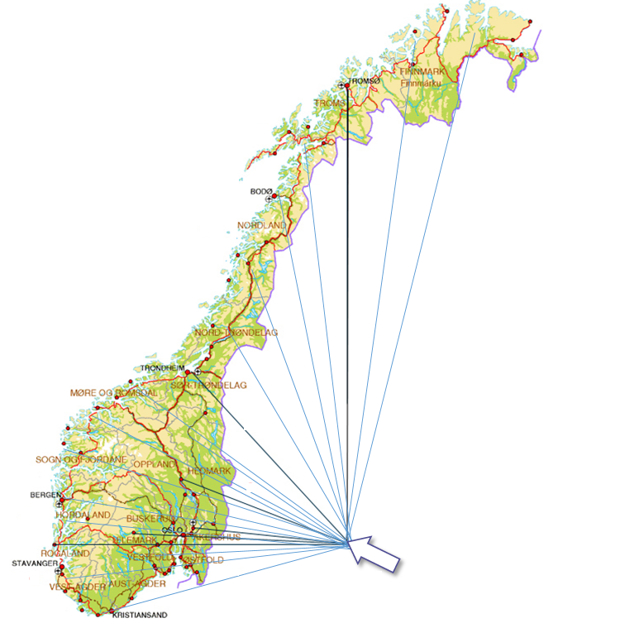

Konfliktrådsloven § 3 «I hvert konfliktråd skal det være en konfliktrådsleder og en eller flere ungdomskoordinatorer» Til sammen 29 ungdomskoordinatorer tilsatt i Norge
Notes:
Gradvis utbygging av konfliktråd med uk
2010: 5 konfliktråd
2012: 13 konfliktråd
1. April 2014: alle konfliktråd

Slide 3

Gå tilbake til forrige side.
Gå til hovedsiden i dokumentet
Til saksgangen
UNGDOMSOPPFØLGING OG UNGDOMSSTRAFF
Tverrfaglig samarbeid rundt barn og unge
Strafferettslig reaksjon som gjennomføres i konfliktrådet
Overføres fra påtalemyndigheten eller domstol
For ungdom mellom 15 og 18 år på gjerningstidspunkt
Notes:
Strafferettslige reaksjoner som fra og med 1. juli reguleres ved lov
I flere kommuner har denne modellen vært praktiser i flere år
Kjent under RJ

Slide 4
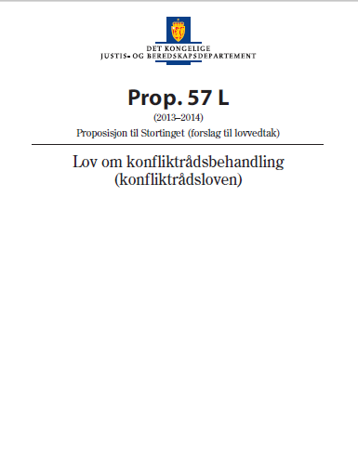
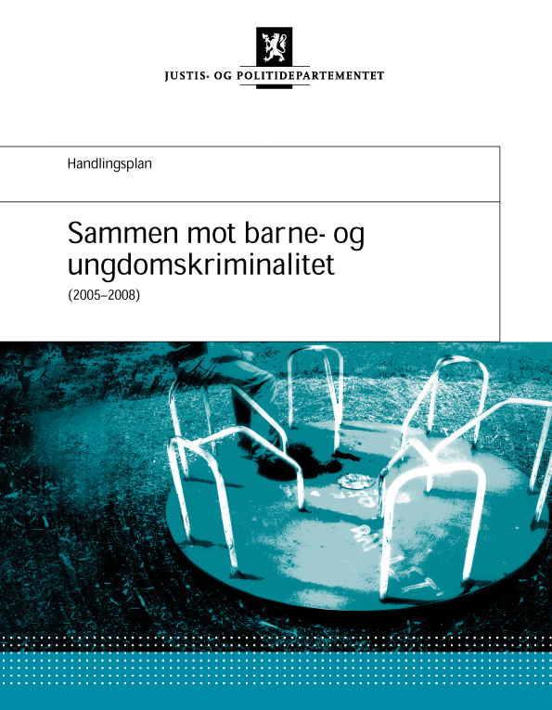
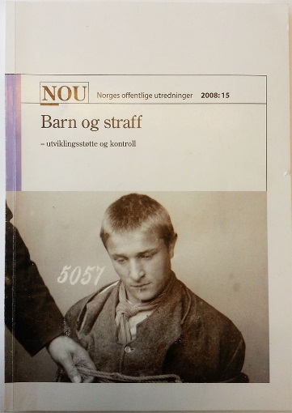
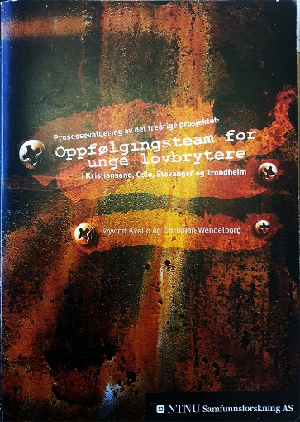
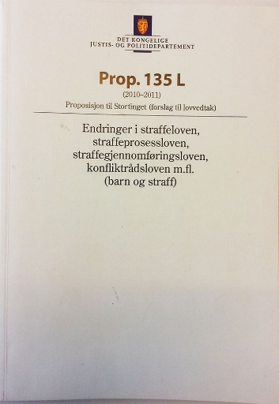

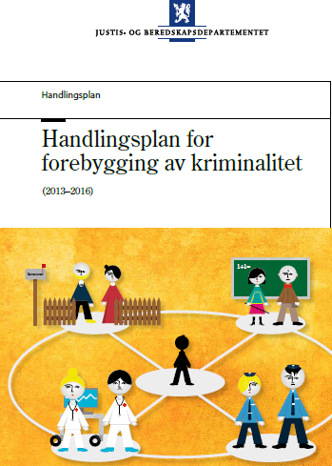
Historikk:
Fra Handlingsplan til lovvedtak.
2014
Prosjektperiode
Implementeringsperiode
2005
2008
2009
2010
2011
2013
2014
1. Juli
Notes:
Ungdomsoppfølging og ungdomsstraff bygger på prinsippene i FNs Barnekonvensjon
Særlig artikkel 3 – som slår fast at barnets beste skal et grunnleggende hensyn i alle handlinger som berører barn - står sentralt.
Men også artikkel 37 som omhandle barn og straff er sentral: fengsel skal være siste utvei etter at alle andre alternativer er prøvd ut
Verdt å dvele ved veien fram til dagens konfliktrådslov :
Handlingsplanen «Sammen mot barne- og ungdomskriminalitet 2005 – 2008»
NOU’en Barn og straff fra 2008: Prosjekt i 4 kommuner
Evaluering
Prop 157 – forslag til en rekke lovendringer som legger til rette for innføring av nye straffereaksjoner
Forslag til ny konfliktrådslov
Handlingsplan for forebyggende kriminalitet
Prop 57 – ny konfliktrådslov

Slide 5

Ungdomsoppfølging og ungdomsstraff
MÅLGRUPPEN
Unge lovbrytere mellom 15 og 18 år på gjerningstidspunktet.
Som har begått en eller flere kriminelle handlinger
Sannsynlig reduksjon for nye straffbare handlinger ved oppfølging i konfliktrådet.
Ungdomsstraffen: erstatter ubetinget fengsel og strenge samfunnsstraffdommer.
Forutsetter at ungdommen egner seg for en reaksjon i frihet
«Det er ikke kun den straffbare handling som er det sentrale ved valg av reaksjon, men også lovbryterens behov for hjelp og støtte til å slutte med lovstridige atferd»
NTNU Samfunnsforskning
Førsteamanuensis Øyvind Kvello
Notes:
Litt mer om ungdomsoppfølging og ungdomsstraff
2 ulike reaksjoner – samme modell
For at en av disse skal være aktuell, må enkelte kriterier ligge til grunn:
Mellom 15 og 18 år
Gjentatt og /eller alvorlig kriminalitet
Må egne seg til reaksjon i frihet
Må samtykke – frivillig

Slide 6
Tredel prosess
Ungdomsoppfølging og ungdomsstraff
Tredelt prosess:
Ungdomsstormøte
En gjenopprettende del (del I)
Et «avtalemøte» (del II)
Ungdomsplanen
En individuelt tilpasset plan utarbeidet med utgangspunkt i ungdommens behov
Gjennomføring
Med støtte fra ut oppfølgingsteam som utpekes i del II i ungdomsstormøte
ungdomsstormøte
ungdomsplan
gjennomføring

Slide 7
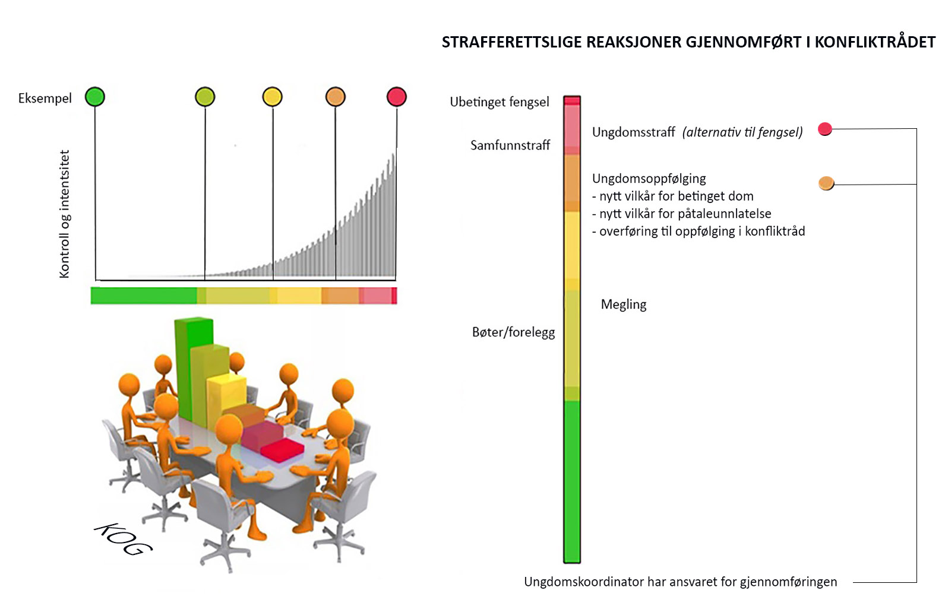
Påtale - domstol
PÅTALE OG DOMSSTOL

Slide 8

Samarbeid mellom ulike forvaltningsnivå.
Informasjonsdeling og kvalitetssikring
Koordinering av det praktiske arbeidet
Et forutsigbart og forpliktende lokalt samarbeid mellom profesjoner, etater og instanser er en nødvendig forutsetning for å lykkes i arbeidet med å snu unge lovbrytere.
Tverrfaglig samarbeid
TVERRFAGLIG SAMARBEID
Forvaltning
Påtale og domstol
Koordineringsgruppen
Politi
Barnevernstjenesten
Konfliktrådet
Helse
Kriminalomsorgen
SLT
Skole
NAV
Institusjoner
Notes:
Barn som begår straffbare handlinger setter samfunnet på prøve – handlingene de har foretatt kan oppfattes som «voksne» men de som har begått handlingene er fortsatt barn som enda er i utvikling.
For å møte utfordringene forutsetter det at vi favner bredt
Et forutsigbart og forpliktende lokale samarbeid mellom profesjoner og instanser er en nødvendig forutsetning for å lykke i arbeidet med å snu en ung lovbryter
Samarbeid mellom ulike forvaltningsnivå
Informasjonsdeling og kvalitetssikring
Koordinering av det praktiske arbeidet

Slide 9
Erfaringer fram til i dag
Erfaringer
«Det va som om æ va i bunnen på eti bøtte.
Æ klart itj å kom mæ opp.
Oppfølgingsteam ga mæ stigen som gjør at æ kan klatre på toppen.
På toppen er alt heilt perfekt!»
Gutt 16 år, om oppfølgingsteamet sitt
Siden 1. juli 2014:
21 ungdomsstraffsaker
Ran
Tyveri
Narkotika
Seksualkriminalitet
Notes:
Restorative justice / oppfølgingsteam for unge lovbrytere har vært praktisert siden 2006 i Trondheim
2010 – et veiskille: Konfliktrådet i Sør Trøndelag ett av 5 konfliktråde som får ansvaret for denne straffereaksjonen som en del av tiltaksporteføljen
Totalt er det behandlet i underkant av 200 saker – inkludert prosjektperiode. Utprøvd på mange ulike saker, også med ungdom under 15 år-
Etter 2010 ble dette en straffereaksjon - noe som innebærer at du må være fylt 15 på gjerningstidspunktet.
I tillegg skulle det gjelde for de ungdommene som hadde begått «alvorlig og/eller gjentatt» kriminalitet.
Det første året la vi lista lavt for å melde brudd på avtale – dette fikk vi tilbakemelding om fra statsadvokaten.
Fra og med årsskifte 2012/13 og fram til i dag er brudd % på bare 7 %
En liten andel ungdommer får annen hjelp

